Slide 1
La elevene løse oppdraget B – Samarbeid
Modul 3

Slide 2
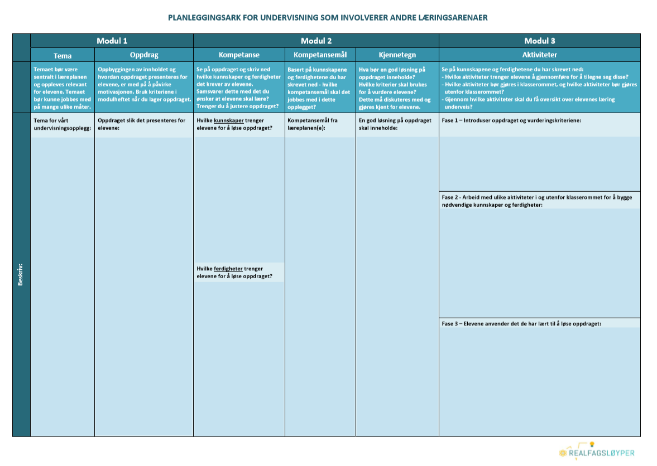
Mål
Målet med denne modulen er å ferdigstille et undervisningsopplegg etter Modellen for utvidet klasserom, knyttet til oppdraget dere lagde i modul 1. Dere skal gjennomføre og evaluere undervisningsopplegget.

Slide 3
Tidsplan for denne økta
Aktivitet | Tid
Faglig påfyll | 10 min
Gruppearbeid | 30 min
Planlegg egen undervisning | 30 min
Planlegg gjennomføring | 10 min
Totalt | 80 min

Slide 4
Faglig påfyll
10 minutter

Slide 5
Modellen for utvidet klasserom
I modul 1 og 2 jobbet dere med rammene for undervisningsopplegget
Velg tema
Finn fram til et oppdrag som elevene skal løse
Hvilke kunnskaper og ferdigheter trenger elevene for å løse oppdraget?
Hva kan elevene gjøre på den andre læringsarenaen som de ikke kan gjøre i klasserommet?
Velg aktiviteter som setter elevene i stand til å løse oppdraget

Slide 6
Modellen for utvidet klasserom
I denne modulen skal dere planlegge aktivitetene elevene skal gjennomføre i ditt opplegg
Velg tema
Finn fram til et oppdrag som elevene skal løse
Hvilke kunnskaper og ferdigheter trenger elevene for å løse oppdraget?
Hva kan elevene gjøre på den andre læringsarenaen som de ikke kan gjøre i klasserommet?
Velg aktiviteter som setter elevene i stand til å løse oppdraget

Slide 7
Faser i undervisningsforløpet
Det kan være lurt å dele undervisninga inn i ulike faser, og tenke på hvilke type aktiviteter som passer i hvilken fase. På denne måten er det lettere å se om:
det er koblinger mellom de ulike aktivitetene i og utenfor klasserommet.
aktivitetene gir elevene anledning til å anvende kompetansen sin i stadig mer komplekse situasjoner.
Den første fasen i kolonnen Aktiviteter på planleggingsarket heter Introduser oppdraget og vurderingskriteriene.
Diskuter i 3 minutter: Hva tenker dere er grunnen til at dere skal gi oppdraget til elevene helt først i undervisningsopplegget, dvs. før all teori, innhenting av data og alle andre aktiviteter elevene skal gjennomføres?

Slide 8
Gruppearbeid
30 minutter

Slide 9
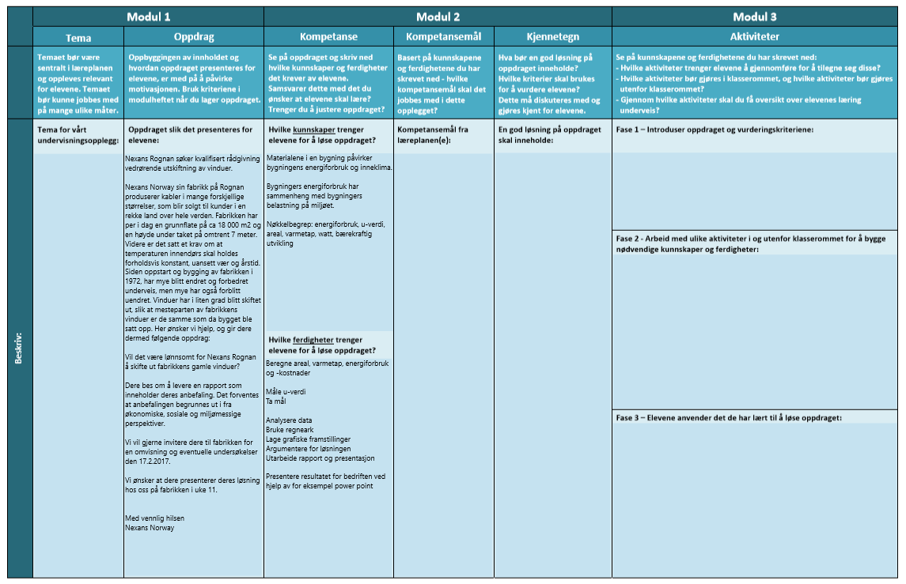
Vi starter med et felles eksempel (20 min)
I modul 2 så dere et eksempel på oppdrag (Vindusutskifting) og diskuterte hvilke kunnskaper og ferdigheter det krevde.
I grupper: På det utdelte arket, velg én av kunnskapene og én av ferdighetene og foreslå aktiviteter som vil gi elevene mulighet til å tilegne seg disse.
I hvilken fase tenker dere aktivitetene bør gjennomføres?
Hvordan kan aktivitetene gjennomføres? Hvorfor det?
Forbered dere på å dele én av aktivitetene i plenum.

Slide 10
Oppsummer i plenum (10 min)
Hver gruppe presenterer én aktivitet:
Hvilken kunnskap eller ferdighet tok dere utgangspunkt i?
Hvilken aktivitet kan elevene utføre for å tilegne seg kunnskapen eller ferdigheten?
Hvordan kan aktiviteten gjennomføres? Hvorfor?
Når i undervisningsforløpet bør aktiviteten gjennomføres?

Slide 11
Planlegg egen undervisning
30 minutter

Slide 12
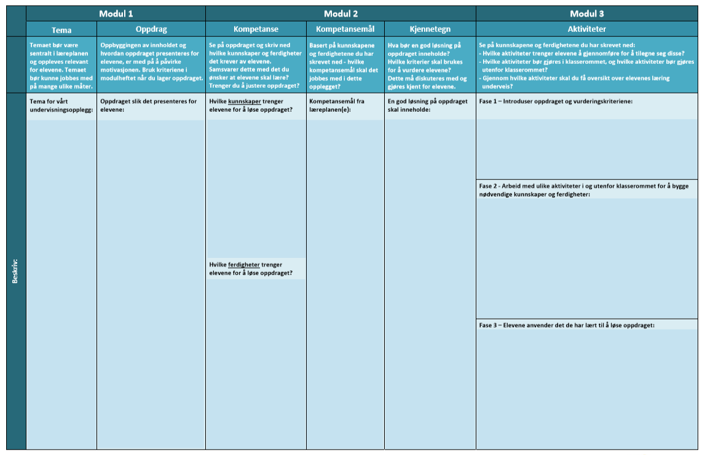
Ta fram ditt eget planleggingsark
Se neste side.

Slide 13
Planlegg aktiviteter som setter elevene i stand til å løse oppdraget
Planlegg aktivitetene i undervisningsopplegget. Husk:
Aktivitetene må planlegges med utgangspunkt i kunnskapene og ferdighetene elevene trenger for å løse oppdraget (modul 2).
Tenk gjennom:
Hvordan skal aktivitetene gjennomføres for å bygge elevenes forståelse, og hvordan skal du få oversikt over elevenes læring underveis?
Hvilke aktiviteter er hensiktsmessige å gjennomføre i klasserommet og hvilke aktiviteter bør gjøres på andre læringsarenaer?
I hvilken fase bør de ulike aktivitetene gjennomføres?

Slide 14
Planlegg gjennomføring
10 minutter

Slide 15
Planlegg gjennomføringa av oppleggene
Diskuter når dere skal gjennomføre de ulike oppleggene dere har planlagt.
Etter at dere har gjennomført oppleggene skal dere møtes til ei ny samling D – Etterarbeid der dere:
deler erfaringene med bruk av Modellen for utvidet klasserom og oppdrag
vurderer hvilke opplegg dere bør implementere i årsplanene
jobber med å videreutvikle oppleggene dere ønsker å gjennomføre flere ganger
Bestem når dere skal møtes til D – Etterarbeid.

Slide 16
La elevene løse oppdraget D – Etterarbeid
Modul 3

Slide 17
Mål
Målet med denne modulen er å ferdigstille et undervisningsopplegg etter Modellen for utvidet klasserom, knyttet til oppdraget dere lagde i modul 1. Dere skal gjennomføre og evaluere undervisningsopplegget.

Slide 18
Tidsplan for denne økta
Aktivitet | Tid
Del erfaringer i grupper | 20 min
Refleksjon i plenum | 15 min
Tenk-par-del | 12 min
Tips til veien videre | 8 min
Totalt | 55 min

Slide 19
Del erfaringer i grupper (20 min)
Hver person forteller kort:
Hva synes du om å planlegge og gjennomføre et undervisningsopplegg etter Modellen for utvidet klasserom?
Hvilke fordeler vil du trekke fram?
Hvilke utfordringer oppsto?
Hvordan vurderer du elevenes motivasjon og læringsutbytte i dette undervisningsopplegget?
Hvilke justeringer vil du gjøre før neste gjennomføring for at opplegget skal fungere enda bedre?
Diskuter hvilke av oppleggene dere ønsker å bruke igjen, og forbered dere på å dele erfaringer med disse oppleggene.

Slide 20
Refleksjon i plenum (15 min)
Hver gruppe deler erfaringer med oppleggene de ønsker å bruke igjen.
Bli enige om hvilke opplegg som skal implementeres i årsplanene.
Trinn?
Tid på året?

Slide 21
Tenk-par-del (12 min)
Hvordan kan du bruke Modellen for utvidet klasserom i din framtidig undervisningsplanlegging?
Tenk (2 min)
Diskuter i par (5 min)
Del i plenum (5 min)

Slide 22
Tips til veien videre (8 min)
Flere lærere sier at det kan være vanskelig å vurdere elevene når undervisningen preges av elevstyrt arbeid, spesielt når elevene jobber i grupper.
Pakken Vurdering i naturfag fokuserer på hvordan dere kan få oversikt over elevenes læring underveis og til slutt når de jobber på denne måten.

